Slide 1
树的基础算法(三) -- BST
270. Closest Binary Search Tree Value
450. Delete Node in a BST
98. Validate Binary Search Tree
173. Binary Search Tree Iterator
426. Convert Binary Search Tree to Sorted Doubly Linked List
99. Recover Binary Search Tree
108. Convert Sorted Array to Binary Search Tree (1382)
96. Unique Binary Search Trees
95. Unique Binary Search Trees II
你们的好朋友Eddie

Slide 2
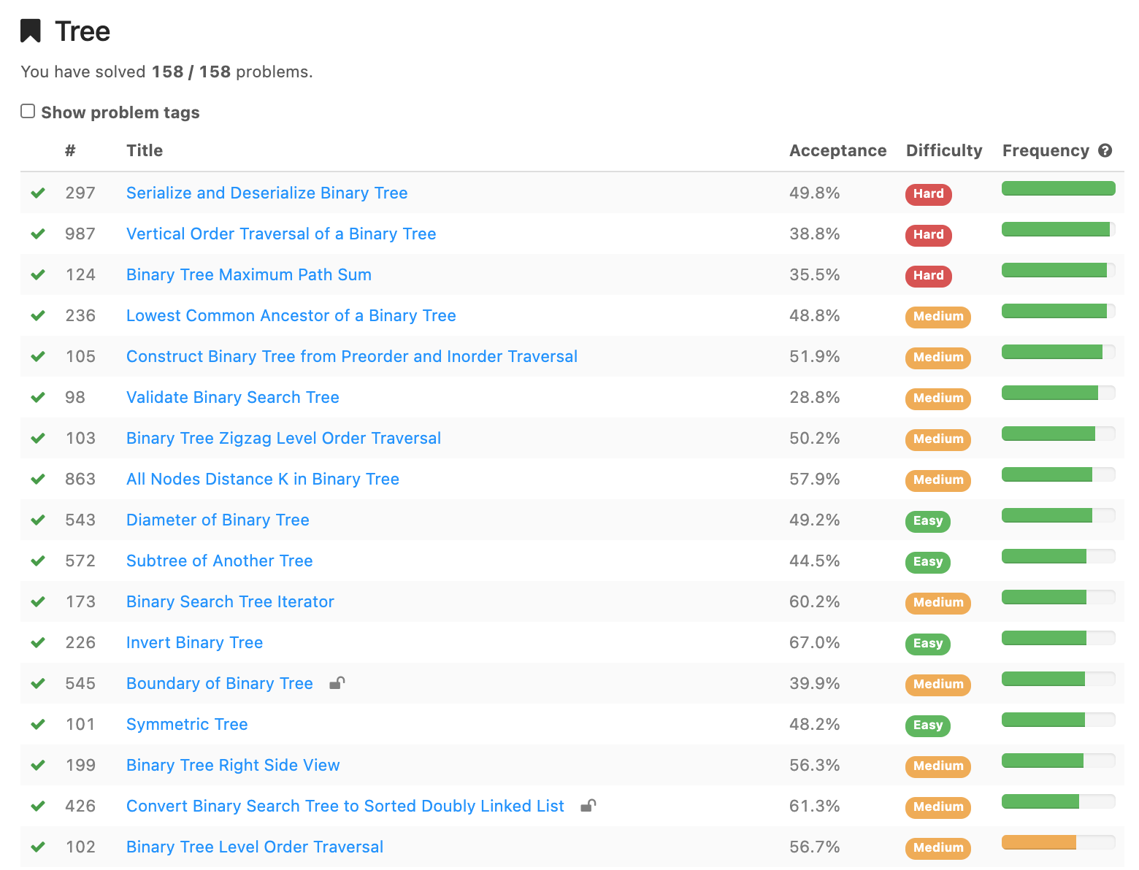
具体
考什么？
怎么考？
树 -> 线性
bfs, dfs遍历
bfs, dfs遍历
lca
线性 -> 树
bst
bfs, dfs遍历
树的遍历
树的遍历
树的遍历
iterator
树的遍历
树的遍历
树的遍历
树的遍历
树 -> 线性
树的遍历
所以我们接下来的内容会围绕5部分
树的遍历
结构转换 树 -> 线性 线性 -> 树
LCA
BST
iterator

Slide 3
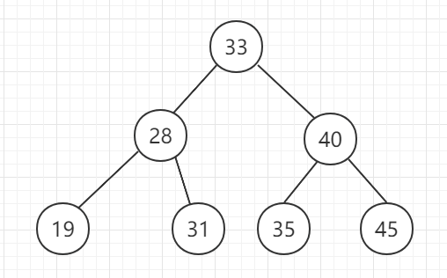
什么是二分查找树BST？
一、概念及其介绍
二分查找树（英语：Binary Search Tree），也称为 二叉查找树 、二叉搜索树 、有序二叉树或排序二叉树。满足以下几个条件：
若它的左子树不为空，左子树上所有节点的值都小于它的根节点。
若它的右子树不为空，右子树上所有的节点的值都大于它的根节点。
它的左、右子树也都是二分查找树。

Slide 4
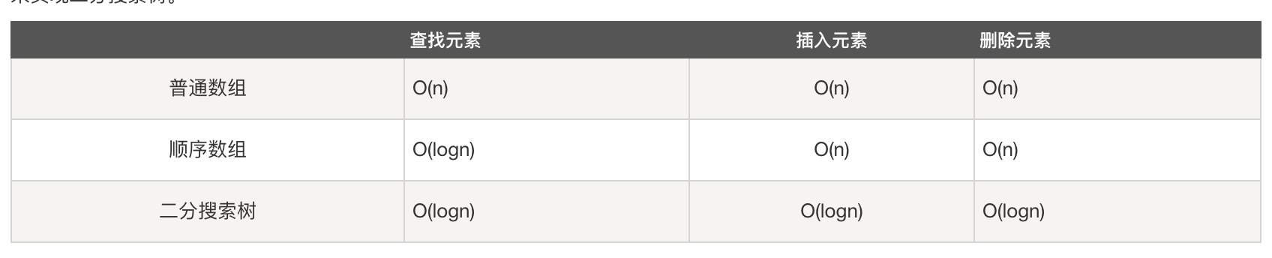
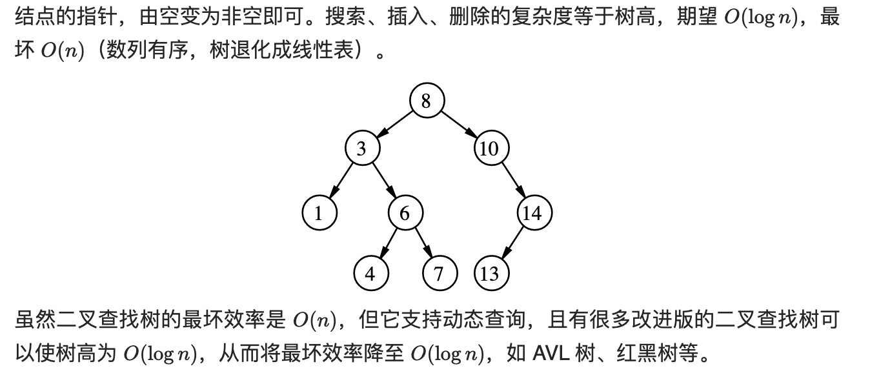
BST有什么性质？

Slide 5
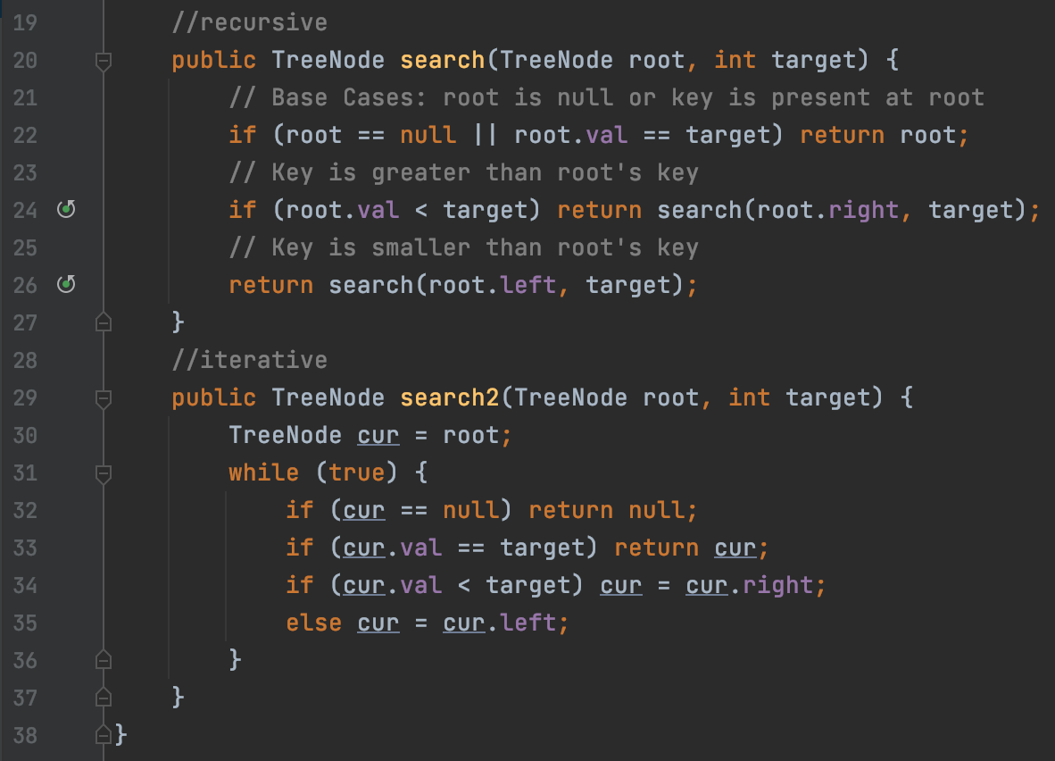
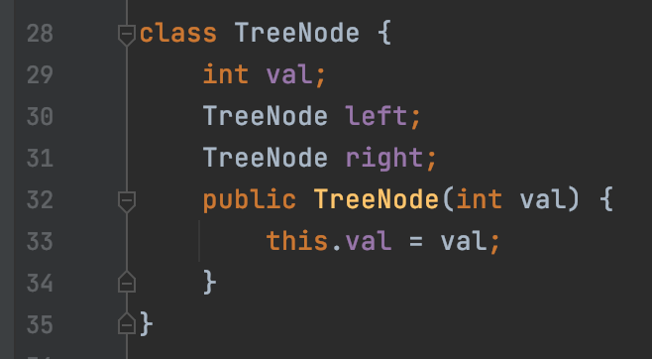
如何构造BST? search
简单的查找logn的时间复杂度

Slide 6
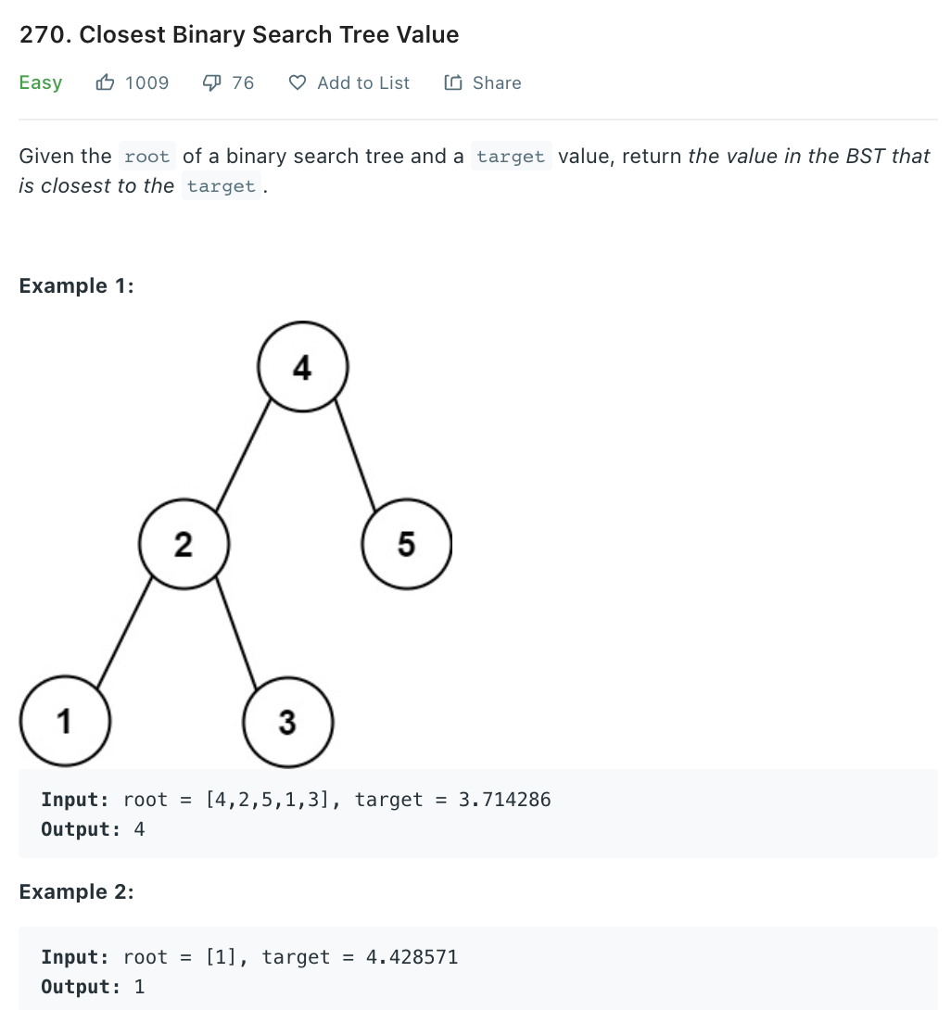
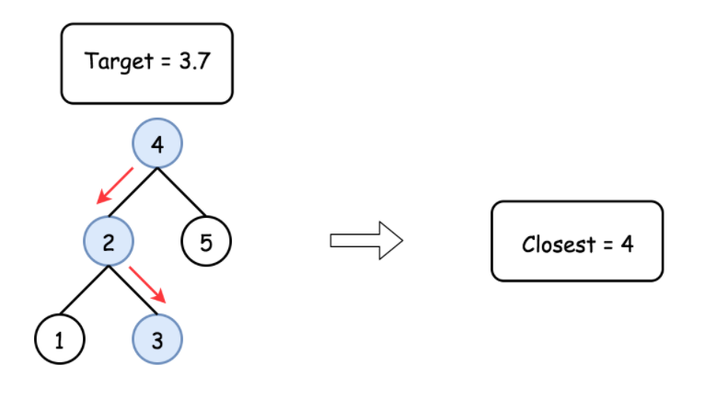
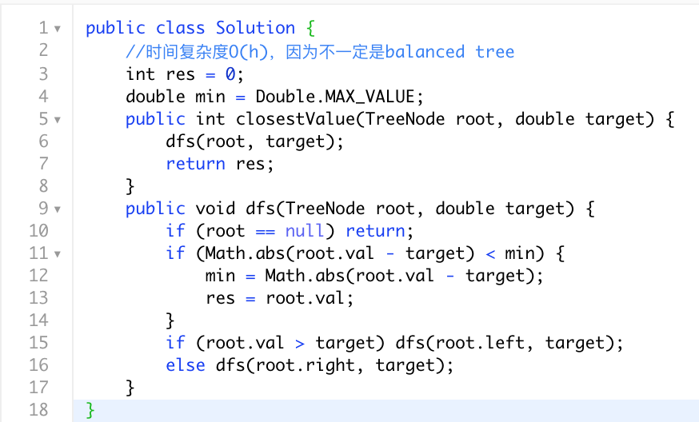

Slide 7
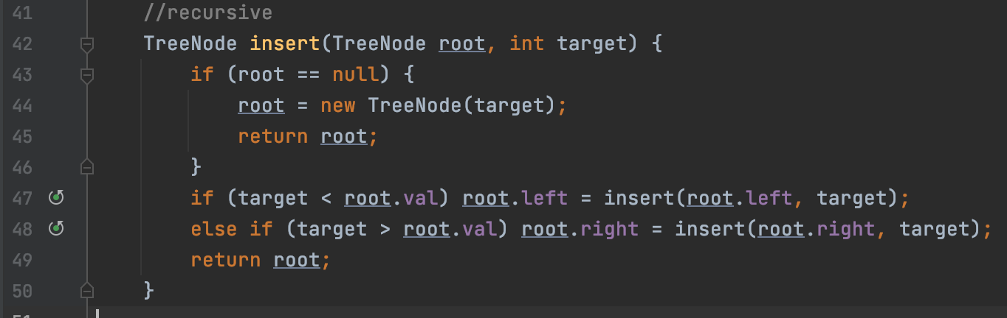
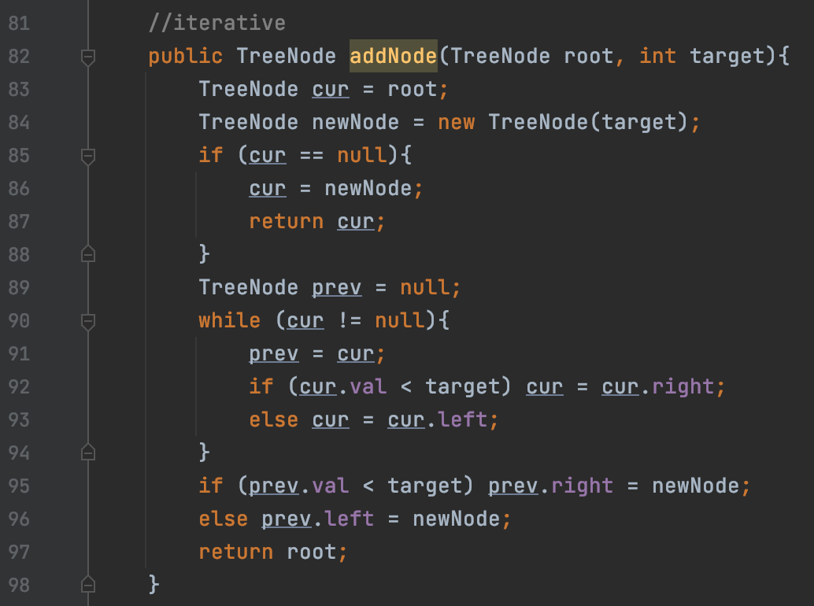
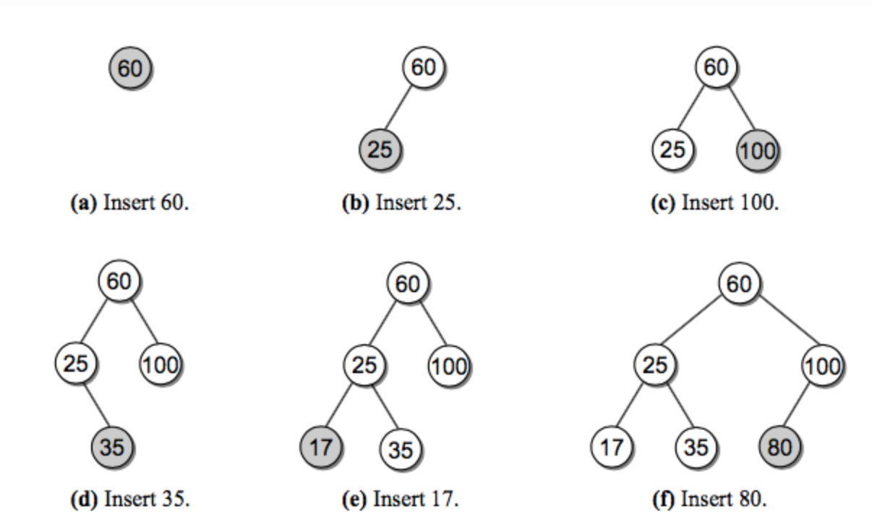
如何构造BST? insert

Slide 8
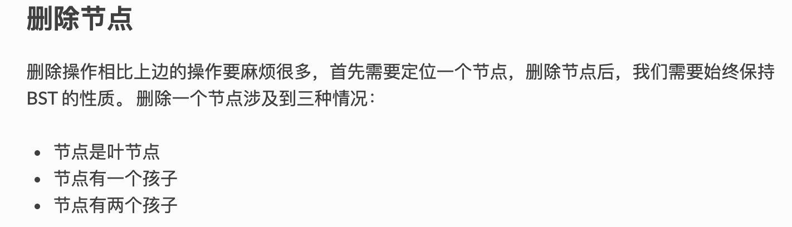
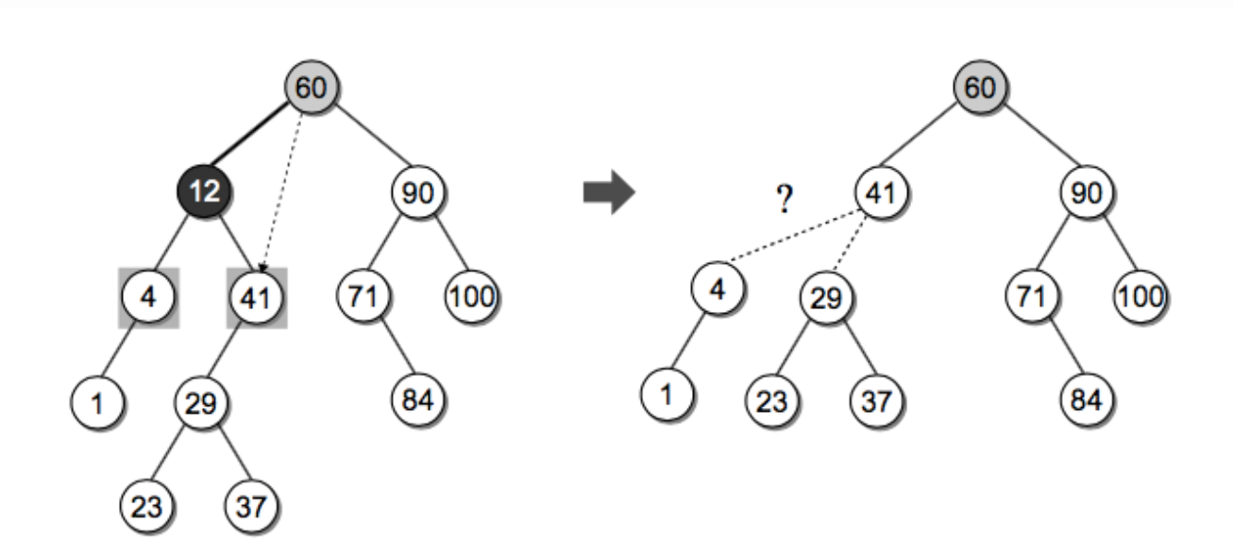
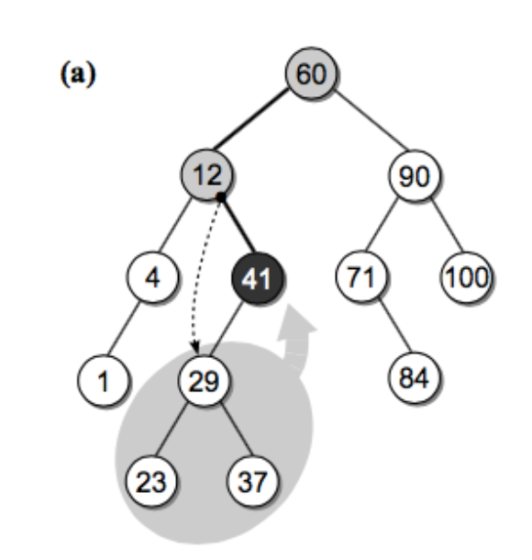
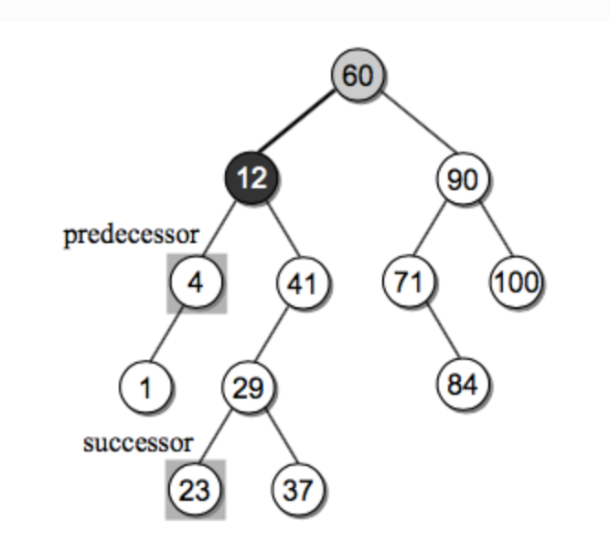
如何构造BST? delete
叶子节点和单孩子节点都还很好去处理
因为bst inorder顺序遍历，回忆一下linkedlist如何删除当前节点。我们只需要把后继替换过来

Slide 9
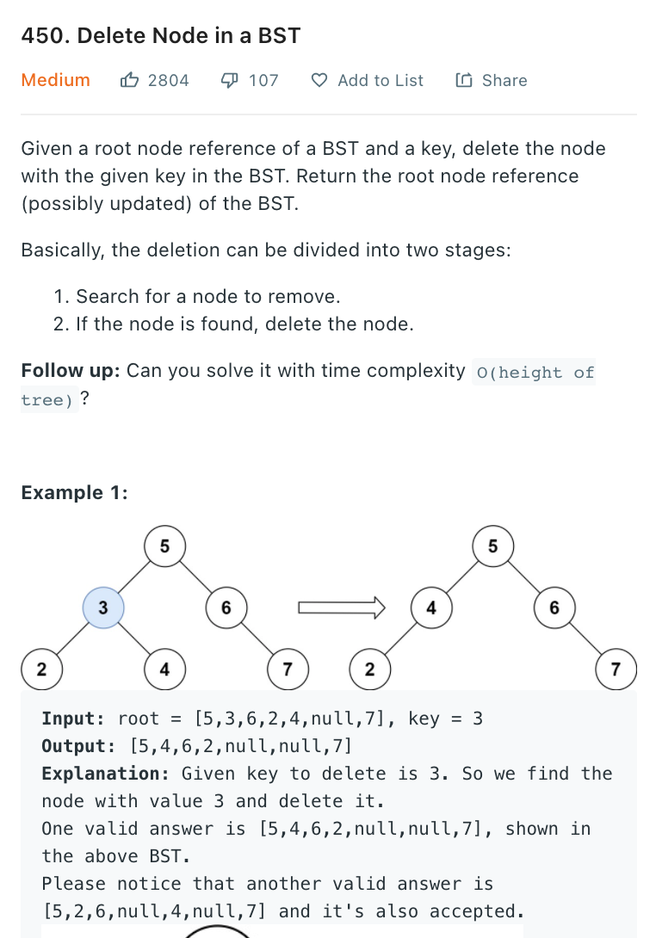
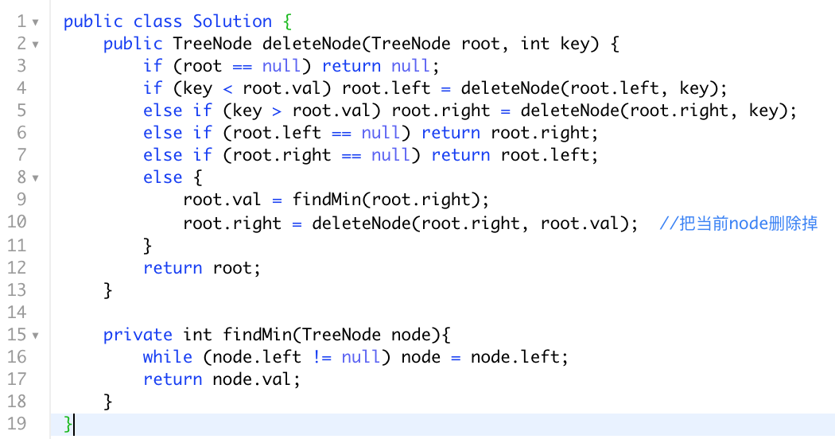
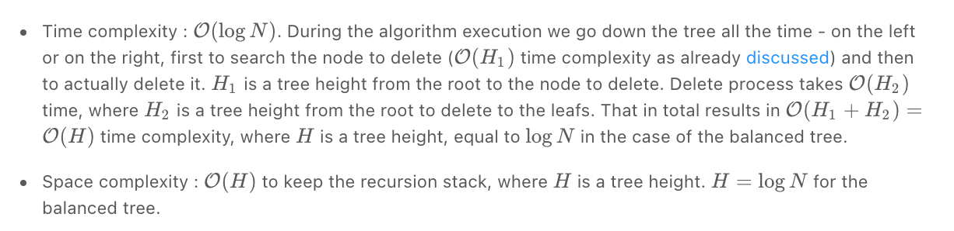

Slide 10
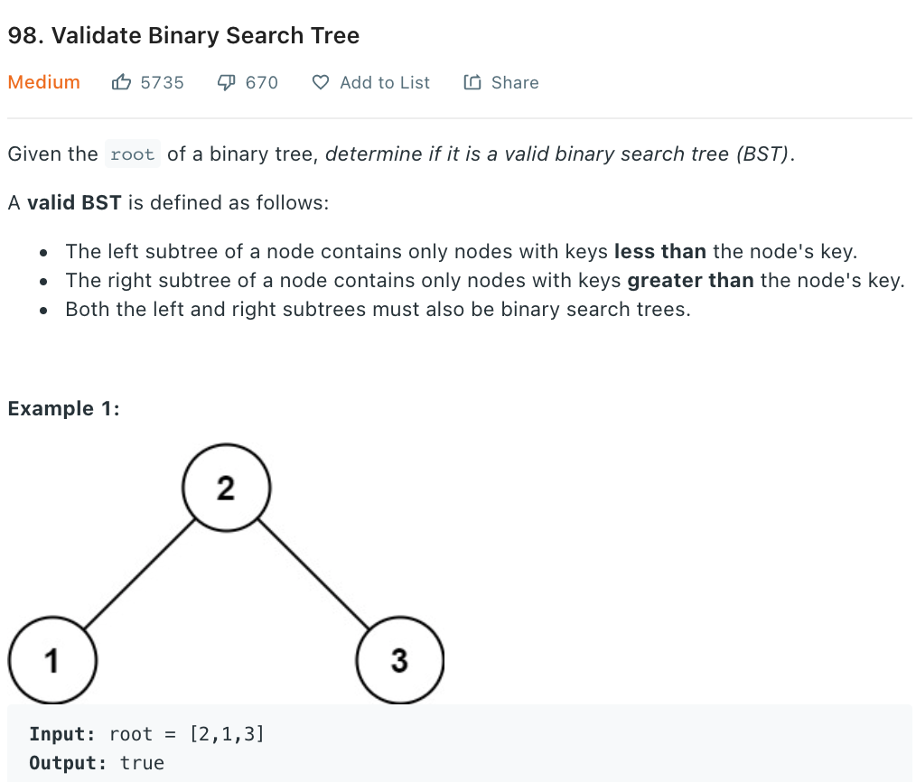
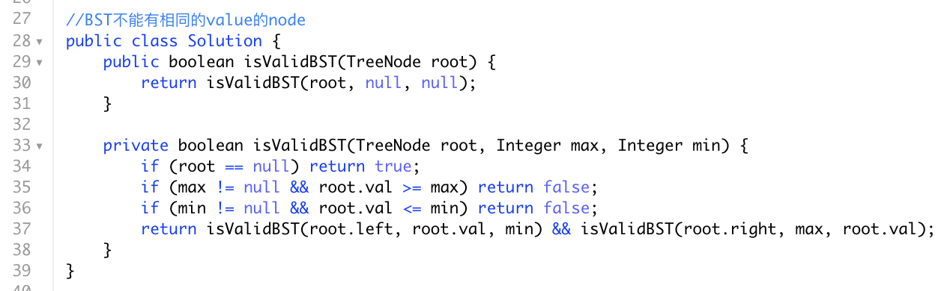
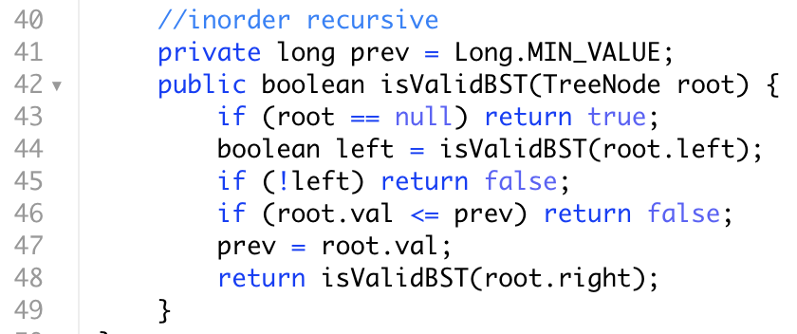
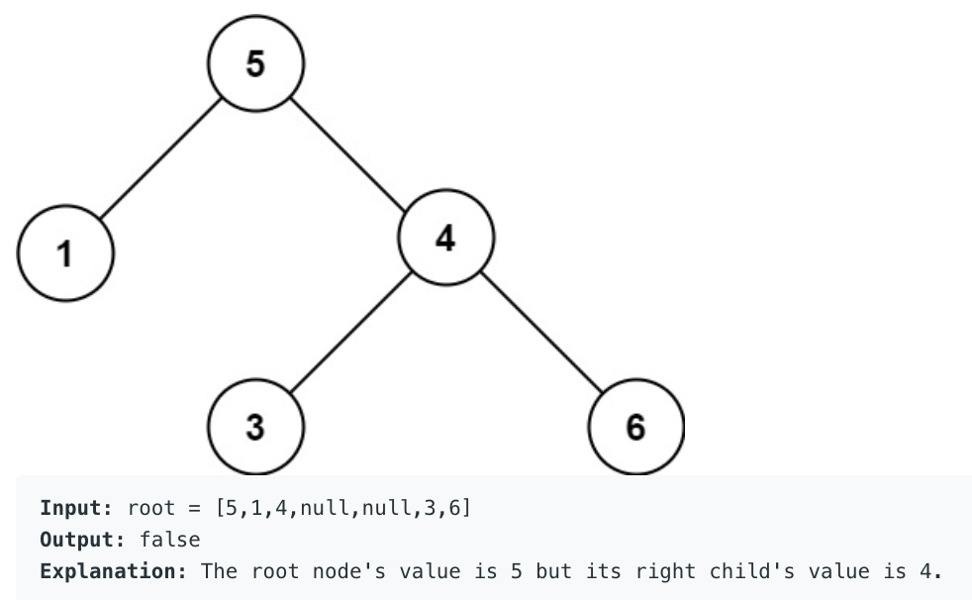
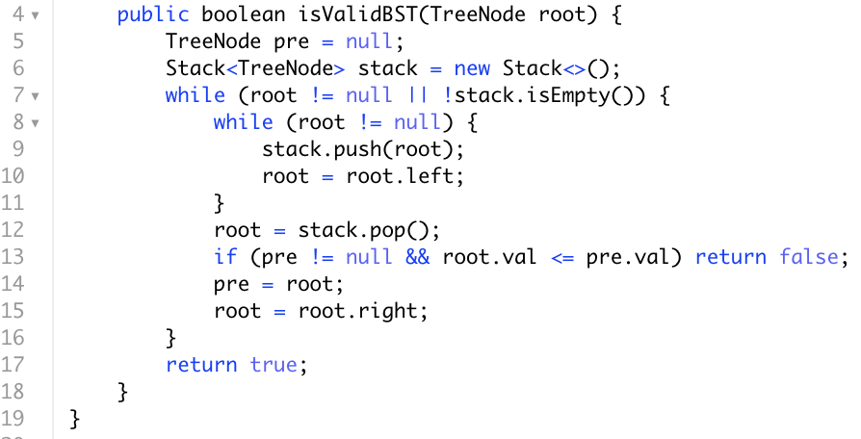
三种做法，inorder两种，或者直接传入边界

Slide 11
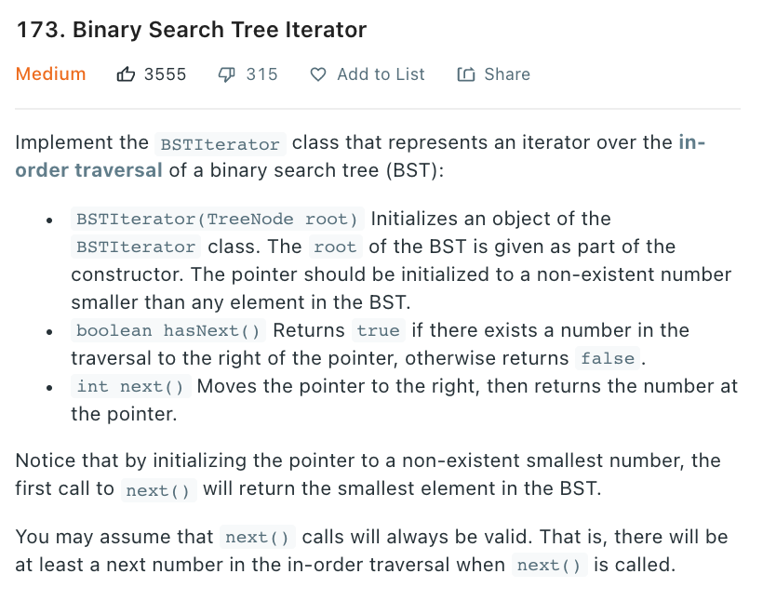
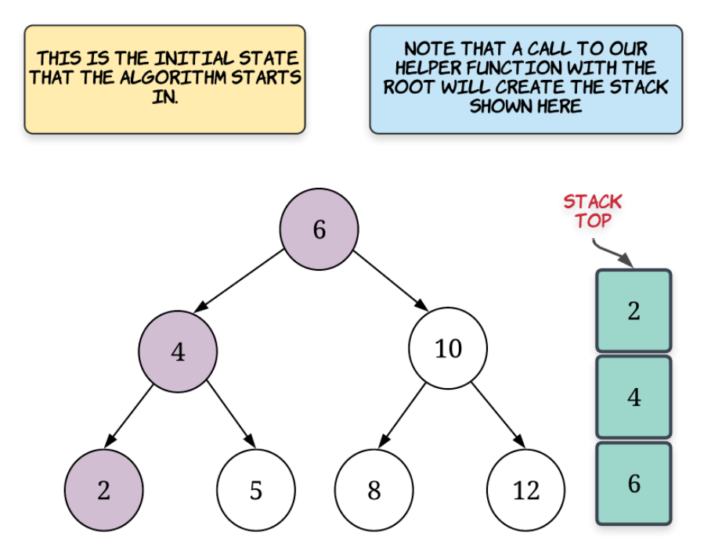
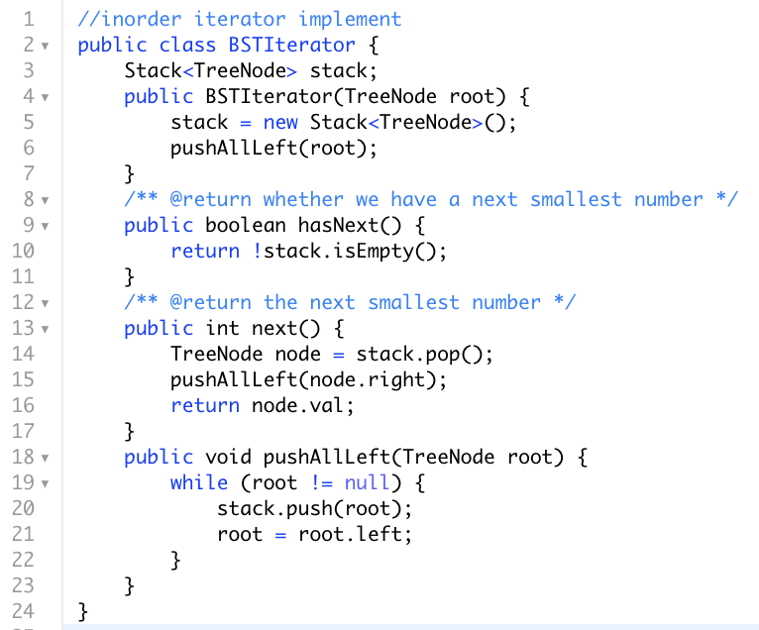
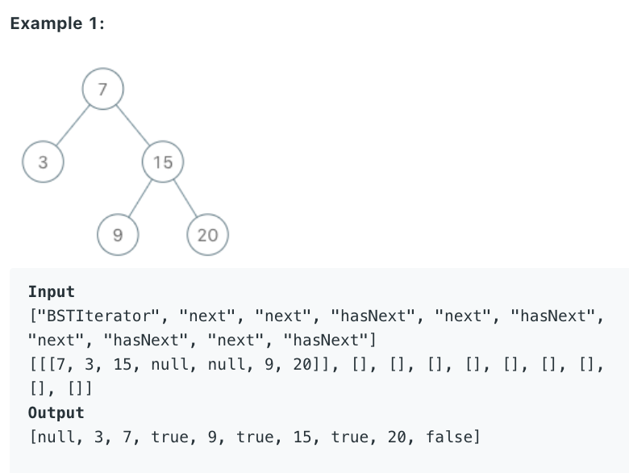

Slide 12
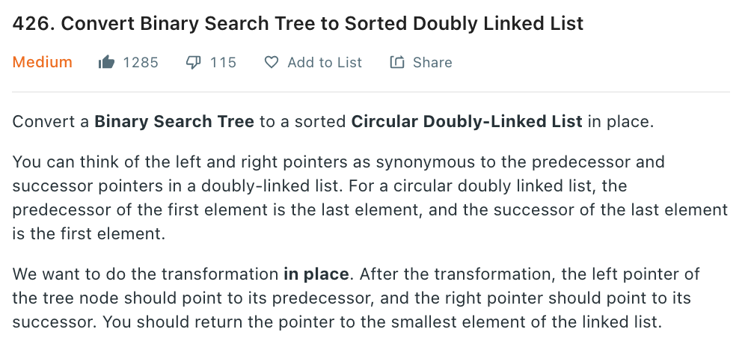
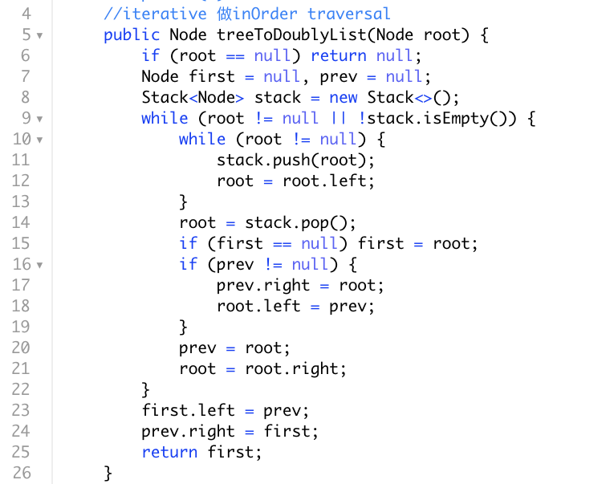
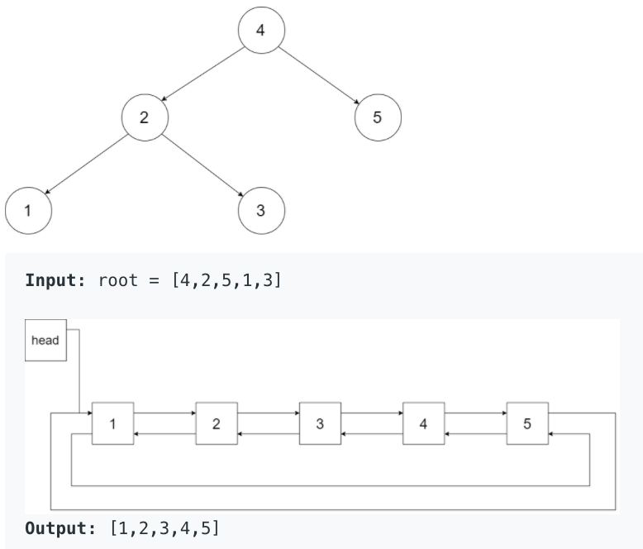
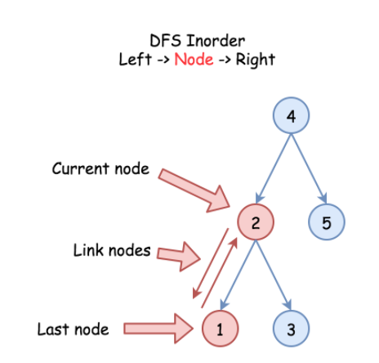
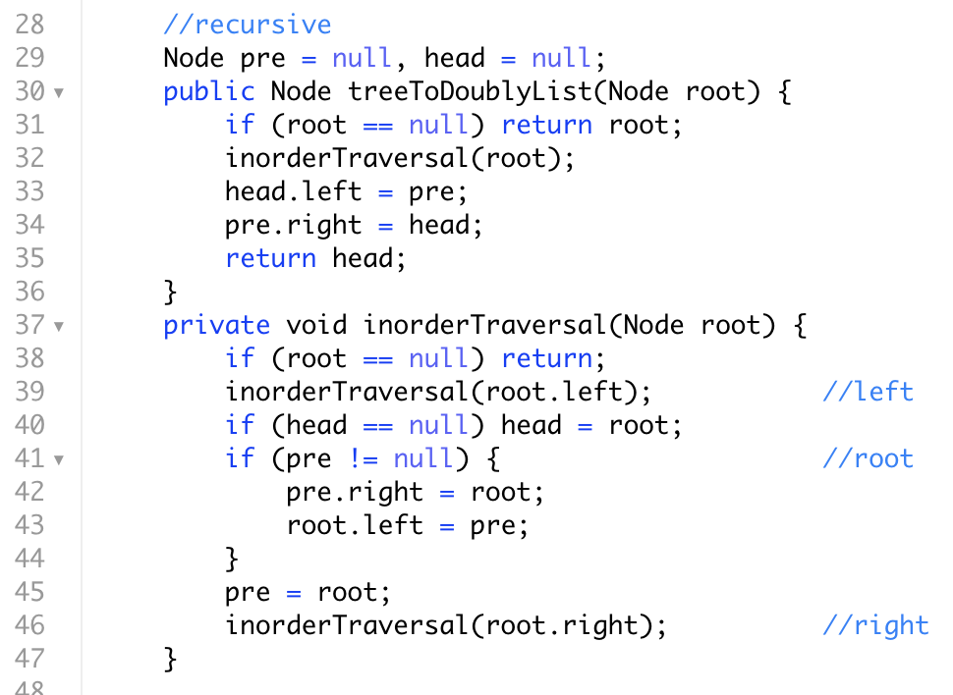

Slide 13
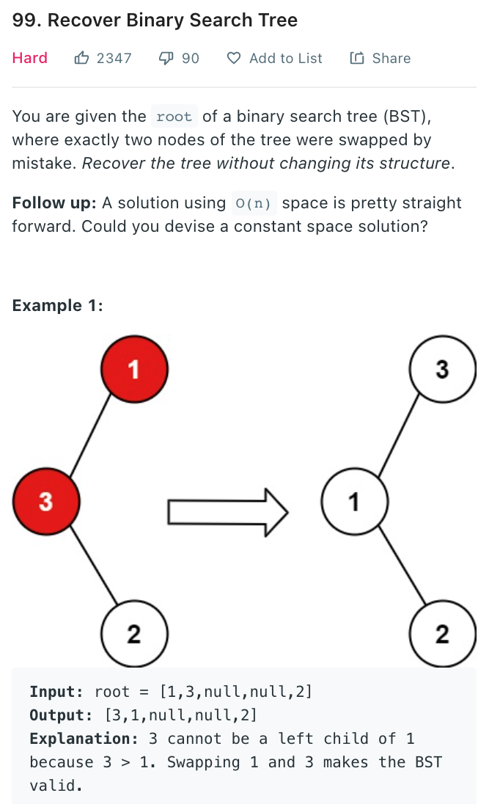
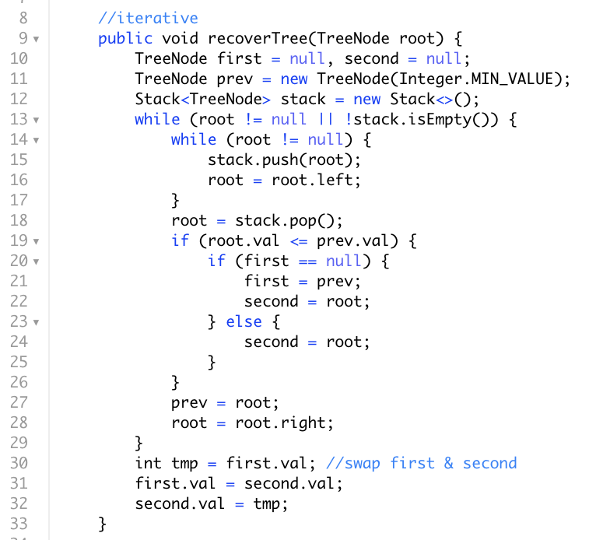
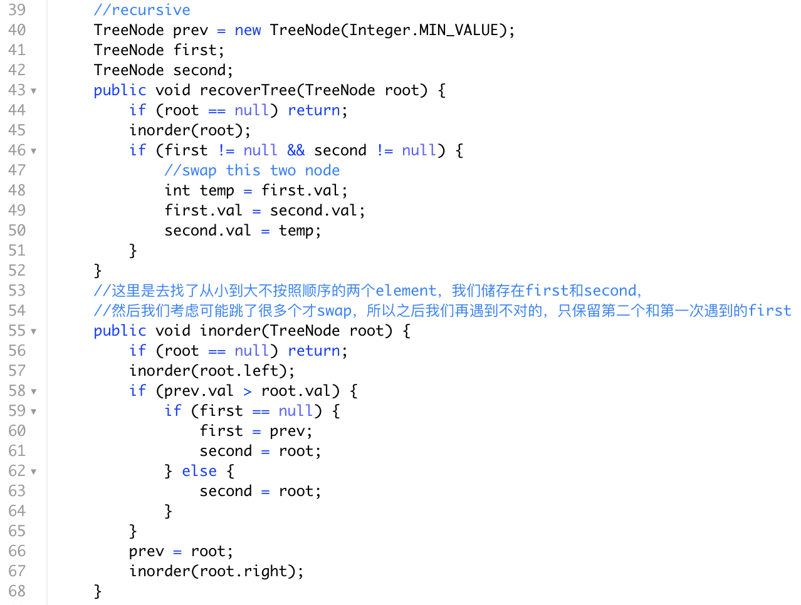
我们只需要按照inorder去遍历，发现2个顺序出问题的node交换即可
3(first),
2(second start), 1(second final)
swap [3, 1]

Slide 14
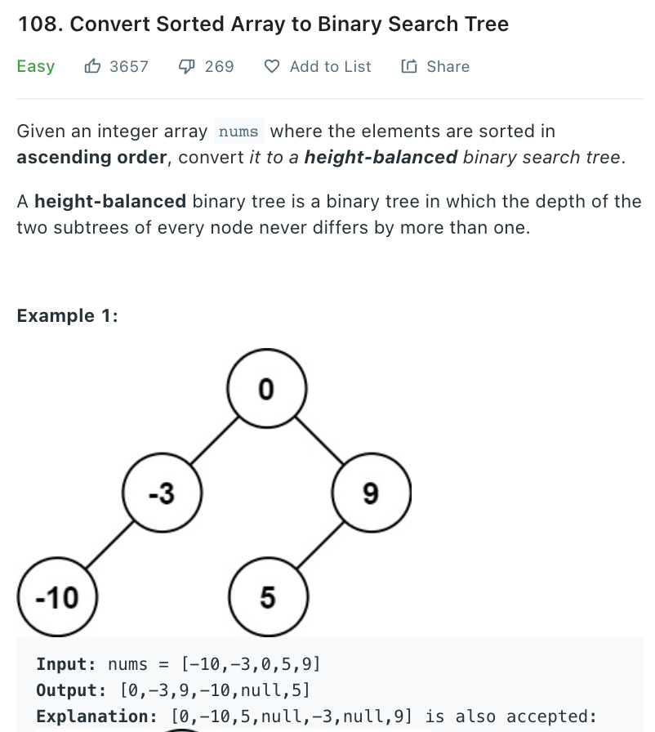
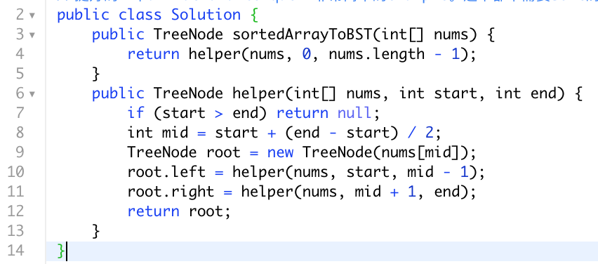
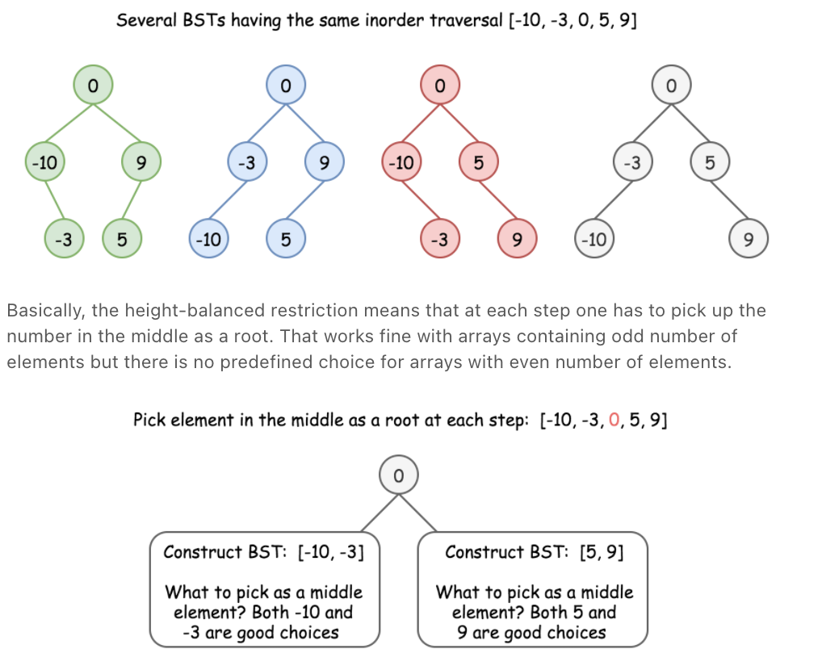

Slide 15
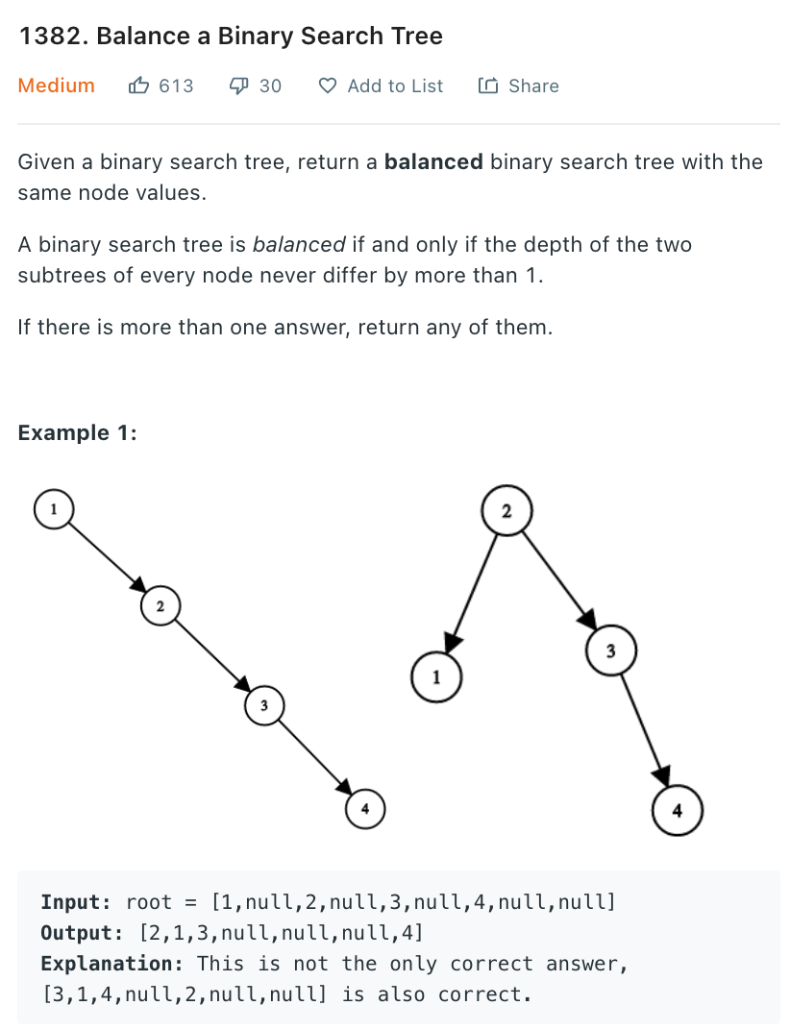
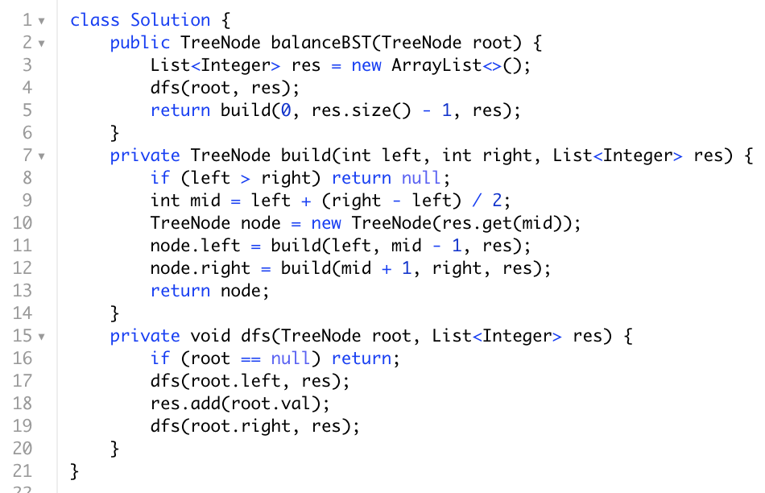
前一题的套娃题，多一次inorder遍历即可

Slide 16
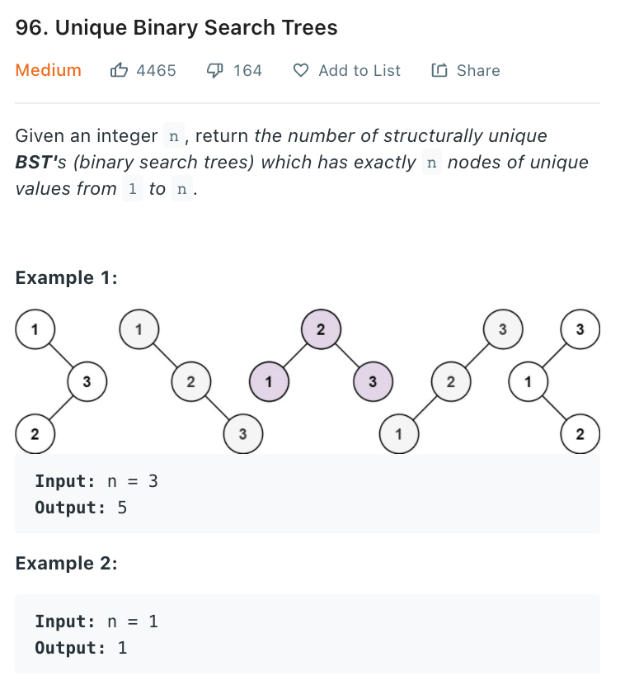
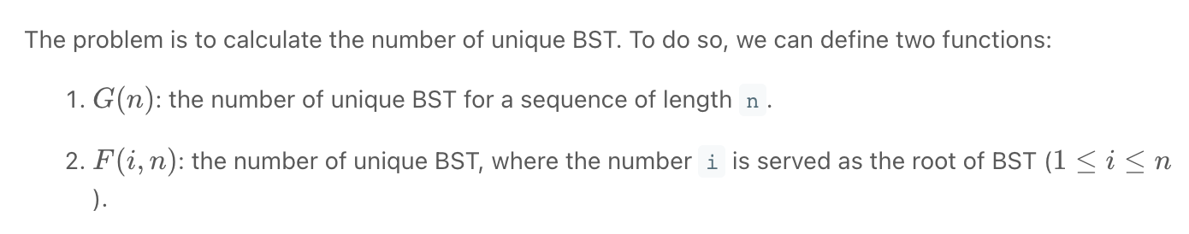
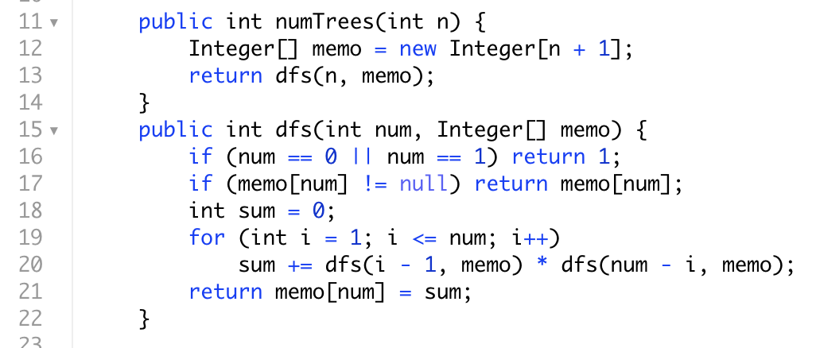
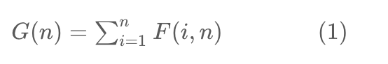
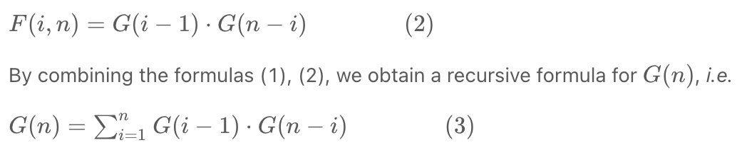
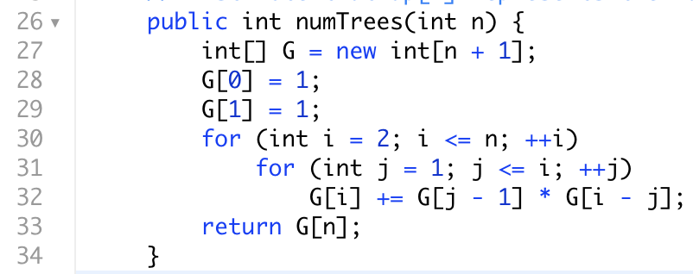
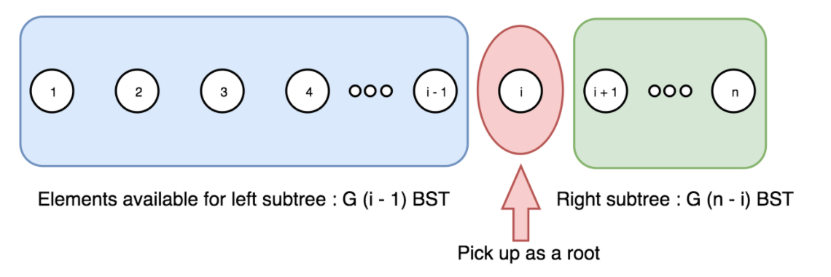
BST和动态规划结合

Slide 17
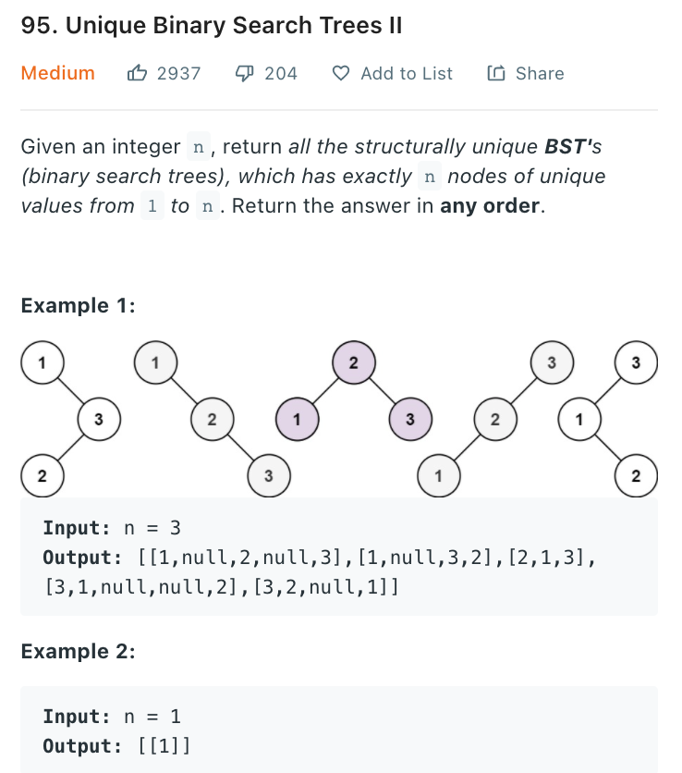
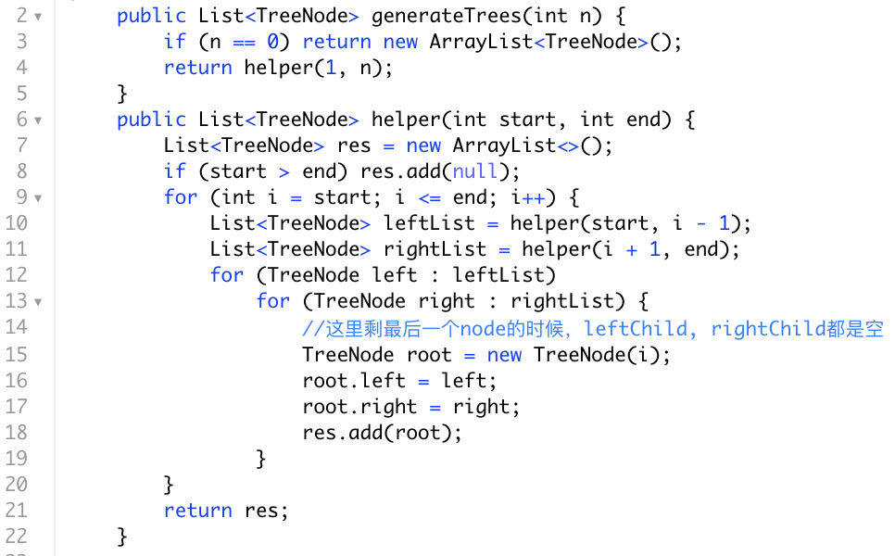


BST和DFS结合

Slide 18

Summary
熟练使用inorder遍历的recursive或者iterative模板
添加删除注意，zillow考察过3叉树的delete node在OA
时间复杂度一般和O(logn)挂钩
iterator就是按顺序用iterative写法去遍历，记得default method

Slide 19


通讯页面
区间dp，买卖股票已经做好了ppt还没讲，要不要换换口味下周来个基础系统设计？
Bilibili https://space.bilibili.com/21630984
Youtube 搜索古城算法
https://www.youtube.com/c/古城算法
wechat 回复‘加群’可加群，还有周赛压轴题详解
谢谢大家的支持！请点赞订阅硬币
500订阅会出一期dp总结篇
免费，不要钱，不卖课，不推销，不辅导，公开资料和视频，任何人和你说钱都是骗子！

Slide 20
reference
https://www.cnblogs.com/gaochundong/p/binary_search_tree.html
https://www.runoob.com/data-structures/binary-search-tree.html
https://songlee24.github.io/2015/01/13/binary-search-tree/
https://leetcode-cn.com/tag/binary-search-tree/
https://xblog.lufficc.com/blog/binary-search-tree

